Slide 1
Informatie voor ouders groep 8 over:
Overgang van PO naar VO
De Overstap
Let op!
Informatie over de aanmeldprocedure krijgt u wordt tijdens de informatieavonden in november en december op de vo-scholen.

Slide 2
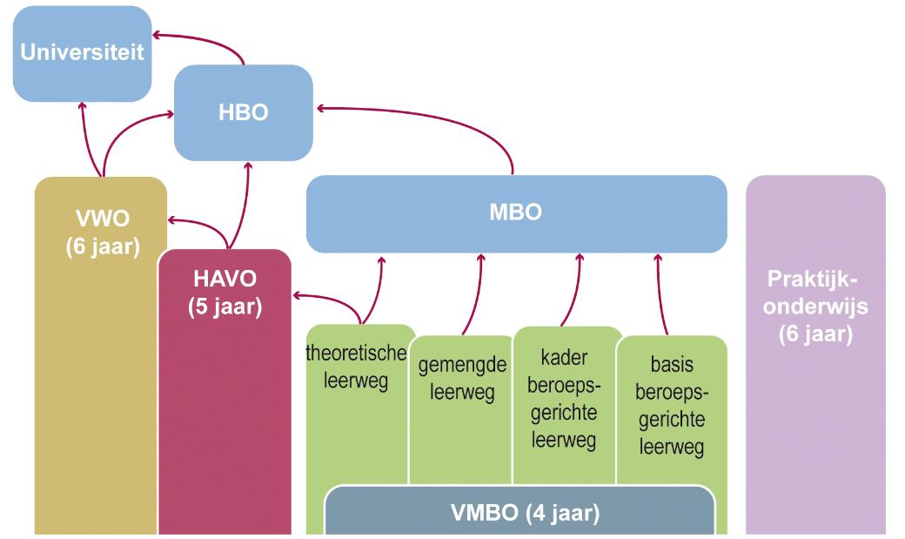
Inrichting van het onderwijs in Nederland

Slide 3
SCHOOLSOORTEN
PRO PRaktijkOnderwijs VMBO Voorbereidend Middelbaar BeroepsOnderwijs HAVO Hoger Algemeen Voortgezet Onderwijs
VWO Voorbereidend Wetenschappelijk Onderwijs

Slide 4
PRO PRaktijkOnderwijs
Kenmerken: * Ontwikkeling van de persoonlijkheid
* Voorbereiding op de maatschappij
* Aangepaste basisvorming
* Stage en praktijk
Doel: * Toeleiding naar de arbeidsmarkt
* Eventueel doorstromen naar MBO

Slide 5
VMBO Voorbereidend Middelbaar BeroepsOnderwijs
Kenmerken: * Algemeen programma in de onderbouw
* Leerwegen in de bovenbouw
* Leerwegondersteuning (extra zorg)
* Theorie & praktijk (inclusief stage)
Doel: * Vervolgopleiding MBO & HAVO

Slide 6
VMBO Voorbereidend Middelbaar BeroepsOnderwijs
Verschillende leerwegen bovenbouw:
* Theoretische leerweg
* Kaderberoepsgerichte leerweg
* Basisberoepsgerichte leerweg

Slide 7
VMBO Voorbereidend Middelbaar BeroepsOnderwijs
Profielen:
* Techniek
* Zorg & Welzijn
* Economie
* Landbouw (buiten Zaanstad)
* Intersectoraal (gecombineerde sectoren)

Slide 8
VMBO Voorbereidend Middelbaar BeroepsOnderwijs
VMBO
* Oriënterend & voorbereidend
* Uitgestelde beroepskeuze door verbreding
van de onderwijsprogramma’s in bovenbouw
* Beroepsopleiding start in het MBO

Slide 9
VMBO Voorbereidend Middelbaar BeroepsOnderwijs
Mogelijkheden leerwegondersteunend onderwijs:
* Zorg op maat
* Kortdurend of langdurend
* Ondersteuning in elke leerweg
Aanmeldingsformulier: ondersteuning wordt apart aangeven
Doel: * Behalen van diploma VMBO

Slide 10
VMBO Voorbereidend Middelbaar BeroepsOnderwijs
Saenstroom opdc
* OrthoPedagogisch Didactisch Centrum in Zaanstad
Mogelijkheden:
* Schakelklas tussen groep 8 en leerjaar 1 VMBO
* VMBO onderbouw (klas 1 en 2) voor leerlingen, die op
meerdere gebieden specifieke begeleiding nodig hebben
Kenmerken: * Kleine groep met extra zorg
* Kleine school
* Toelating via commissie
Doel: * Schakelfunctie naar regulier VMBO in
leerjaar 1 of leerjaar 3 (alle leerwegen)

Slide 11
HAVO Hoger Algemeen Voortgezet Onderwijs
Kenmerken:
* Algemeen programma in de onderbouw
* Profielen in de bovenbouw
NT - Natuur & Techniek
NG - Natuur & Gezondheid
EM - Economie & Maatschappij CM - Cultuur & Maatschappij
Doel: * Vervolgopleiding HBO

Slide 12
VWO Voorbereidend Wetenschappelijk Onderwijs
Kenmerken:
* Algemeen programma in de onderbouw
* Atheneum en Gymnasium
* Profielen in de bovenbouw
NT - Natuur & Techniek
NG - Natuur & Gezondheid EM - Economie & Maatschappij
CM - Cultuur & Maatschappij
Doel: * Vervolgopleiding Universiteit en HBO

Slide 13
Adviescategorieën In het voortgezet onderwijs
Aanmeldingsformulier 2018-2019:
* praktijkonderwijs
* praktijkonderwijs/vmbo-b
* vmbo-b (basisberoepsgericht)
* vmbo-b/vmbo-k
* vmbo-k (kaderberoepsgericht) * vmbo-k/vmbo-t
* vmbo-t (theoretisch) * vmbo-t/havo
* havo * havo/atheneum
* atheneum
* atheneum/gymnasium
* gymnasium

Slide 14
PO & VO Primair Onderwijs & Voortgezet Onderwijs
Aspecten van deze samenwerking:
* Voorlopig VO advies voor herfstvakantie 2017
* Voorlichtingsavond VO voor ouders in december
* Januari/februari 2018 open lesmiddagen
voor leerlingen op woensdagmiddag (onder voorbehoud)
* Eind januari/begin februari definitief advies
* Vanaf eind januari 2018 open dagen voor
leerlingen en ouders
* Vóór donderdag 15 maart 2018 aanmelden
via PO

Slide 15
PO & VO Primair Onderwijs & Voortgezet Onderwijs
Voorlopig en definitief advies PO
* Gebaseerd op leervorderingen leerling vanaf groep 6
* Indruk school (directie + leerkracht + IB-er)
Het advies wordt onderbouwd door:
* gegevens uit leerlingvolgsysteem:
o.a. leervorderingen en stimulerende en
belemmerende factoren
* Ondersteuningsbehoeften van de leerling, indien
extra ondersteuning in vo noodzakelijk is

Slide 16
PO Primair Onderwijs
Betekenis Centrale eindtoets PO
Vindt plaats na advisering en aanmelding (eind april), toetsing achteraf
Advies van de basisschool is leidend
Heroverweging moet als resultaten eindtoets aanleiding zijn voor een hoger advies
Eventuele aanpassing schooladvies mogelijk

Slide 17
PO & VO Primair Onderwijs & Voortgezet Onderwijs
Beleid aanmelding & inschrijving VO Zaanstad
* Per school worden capaciteitsgrenzen gesteld
* Verplicht aangeven 1e ,2e en 3e voorkeur
* Alle leerlingen uit de Zaanstreek kunnen ingeschreven worden op een Zaanse VO-school.

Slide 18
PO & VO Primair Onderwijs & Voortgezet Onderwijs
Voorlichtingsmateriaal
* Nieuwe Keuzegids De Overstap (voor ouders) in november 2017 beschikbaar
* Informatie over aanmelding en inschrijving in december tijdens de voorlichtingsavonden op alle VO-scholen
* Speciale ouderbrochure over aanmelding en inschrijving in januari 2018 beschikbaar

Slide 19
Hartelijk dank
voor uw aandacht!
Overgang van
PO naar VO

